Slide 1
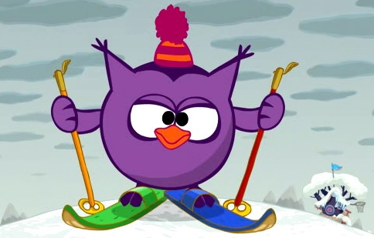
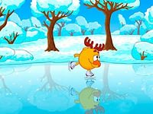
Настольная игра «Зимняя олимпиада со Смешариками»

Slide 2
Цель:
закрепляет знания детей о зимних Олимпийских играх;
способствует закреплению знаний о зимних видах спорта и спортивном инвентаре;
способствует расширению кругозора;
развивается память, мышление, коммуникативные качества;
работая с фишками и кубиком, дети тренируют мелкую моторику, развивают пространственную ориентировку, упражняются в счете и выполняют не сложные математические действия;
затрагивая событие Олимпийских игр Сочи 2014, помогают запомнить детям достижения Российских спортсменов, воспитывая нравственно-патриотические чувства и гордость за наших олимпийцев;
формируется желание заниматься спортом и вести ЗОЖ;

Slide 3
Методические рекомендации.
- Игру лучше начинать под руководством взрослого ведущего.
- Предлагаемый вариант игры дает возможность участвовать нескольким игрокам.
- Рекомендуется в ходе игры побуждать детей рассказать о виде спорта, спортинвентаре,
достижениях спортсменов на Олимпиаде в Сочи и т. д.
Если затрудняется рассказать, помочь наводящими вопросами, не критикуя за ошибки.
- В ходе игры напоминать детям об особых остановках: загадка, пропусти ход, вымпел, медаль.
- Рекомендуется детям самим придумывать загадки: о спорте, инвентаре, особенностях вида спорта. В начале игры обговаривается вариант загадывания или отгадывание загадок. На этапе знакомства с игрой, подавая образец загадок, воспитатель сам их загадывает.
- Важно проводить игру на положительном эмоциональном фоне, создавая ее участникам ситуацию успеха.
-Очередность можно определить с помощью считалки или жеребьевки, используя кубик: «У кого больше очков».

Slide 4
Ход игры
Игроки от 2 до 4 чел определяют очередность хода. После этого начинают бросать кубик и ходить на соответствующее число шагов, выпавших на кубике.
Если фишка остановилась на выделенном шаге – следует выполнить соответствующее задание или ход.
«Медаль» - назови вид спорта, в котором Российские спортсмены завоевали золотую медаль на Олимпийских играх в Сочи 2014. Если назвал, сделай шаг вперед, не назвал – шаг назад.
«Кубок» - назови командные спортивные игры. Если назвал – шаг вперед, не назвал – шаг назад.
Жёлтая фишка - отгадай (загадай) загадку, выполнив правильно – сделай 3 шага вперед. Если не справился – 3 шага назад.
Зелёная фишка – пропусти ход (научись кататься на коньках, неудачно приземлился в прыжках с трамплина или фристайле, пропустил шайбу и др) .
Оранжевая фишка – у тебя есть еще одна попытка, вернись на 5 фишек назад.

Slide 5
Поле для игры

Slide 6
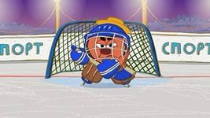
Методические подсказки
Вопрос не лёгкий у меня, Как это называют,
Когда спортсмены на санях По жёлобу съезжают? (Бобслей)
***
Во дворе с утра игра, Разыгралась детвора.
Крики: «шайбу!», «мимо!», «бей!» — Значит там игра – …. (Хоккей)
*** Льется речка – мы лежим, Лед на речке – мы бежим. (Коньки)
*** Деревянных два коня вниз с горы несут меня.
Я в руках держу две палки, но не бью коней, их жалко.
А для ускоренья бега палками касаюсь снега. (Лыжи)
***
Вокруг глубокий снег лежит,, а он легко поверх бежит.
Лишь с колеи сойти нельзя. Кто мчится к финишу, скользя? (Лыжник)

Slide 7
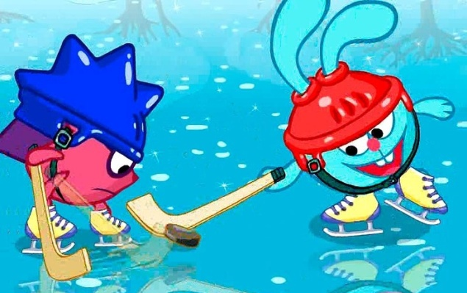
Каждый вечер я иду рисовать круги на льду.
Только не карандашами, а блестящими…(Коньками)
*** Спорт на свете есть такой, популярен он зимой.
На полозьях ты бежишь, за соперником спешишь. (Лыжные гонки.)
*** Трудно, что ни говори, мчать на скорости с горы!
И препятствия стоят —там флажков есть целый ряд.
Лыжнику пройти их надо, за победу ждёт награда,
Хлынут поздравленья валом, этот спорт зовётся … (Слалом)
***
Про этот спорт я много слышал:
Воздушный акробат на лыжах. (Фристайл)
***
Очень трудно быть, не спорьте, самым метким в этом спорте.
Просто мчаться по лыжне то под силу даже мне.
Сам попробуй бегать день, а потом попасть в мишень,
Лежа навзничь, из винтовки. тут нельзя без тренировки!
А мишень тебе не слон. Спорт зовётся … (Биатлон)

Slide 8
Дождались зимы друзья; по реке бегут, скользя.
Лед срезают, как ножи, выполняя виражи.(Коньки)
*** За веревочку коня в горку я тащу.
Ну а с горки быстро я на коне лечу! (Санки)
*** Ты этого спортсмена назвать бы сразу мог!
И лыжник он отменный, и меткий он стрелок! (Биатлонист)
*** Мои новые подружки и блестящи, и легки,
И на льду со мной резвятся, и мороза не боятся. (Коньки)
*** Во дворе есть стадион, только очень скользкий он.
Чтобы там как ветер мчаться, на коньках учись кататься. (Каток)
***
На площадке ледяной игроки метут метлой
И по льду гоняют камень. Что за спорт здесь перед нами?
(Кёрлинг)

Slide 9
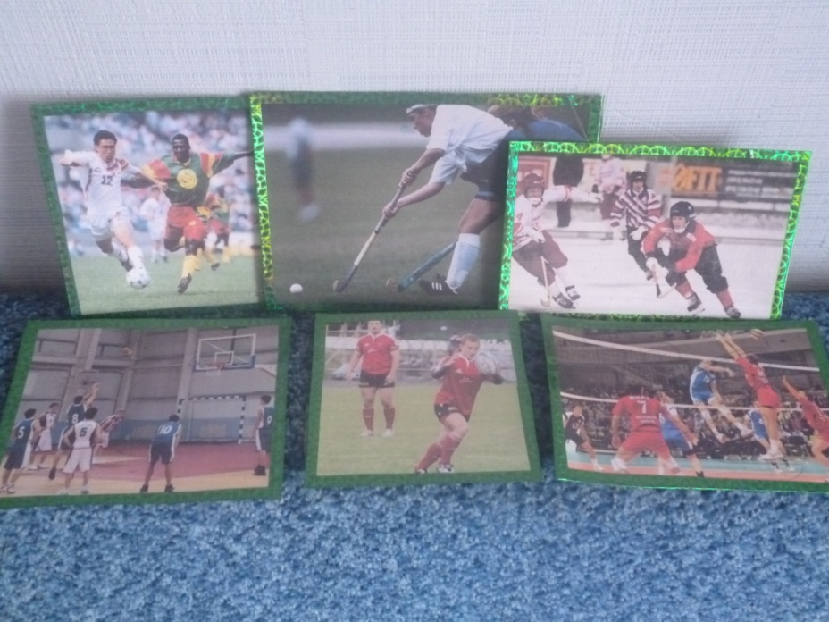
Карточки для загадок

Slide 10
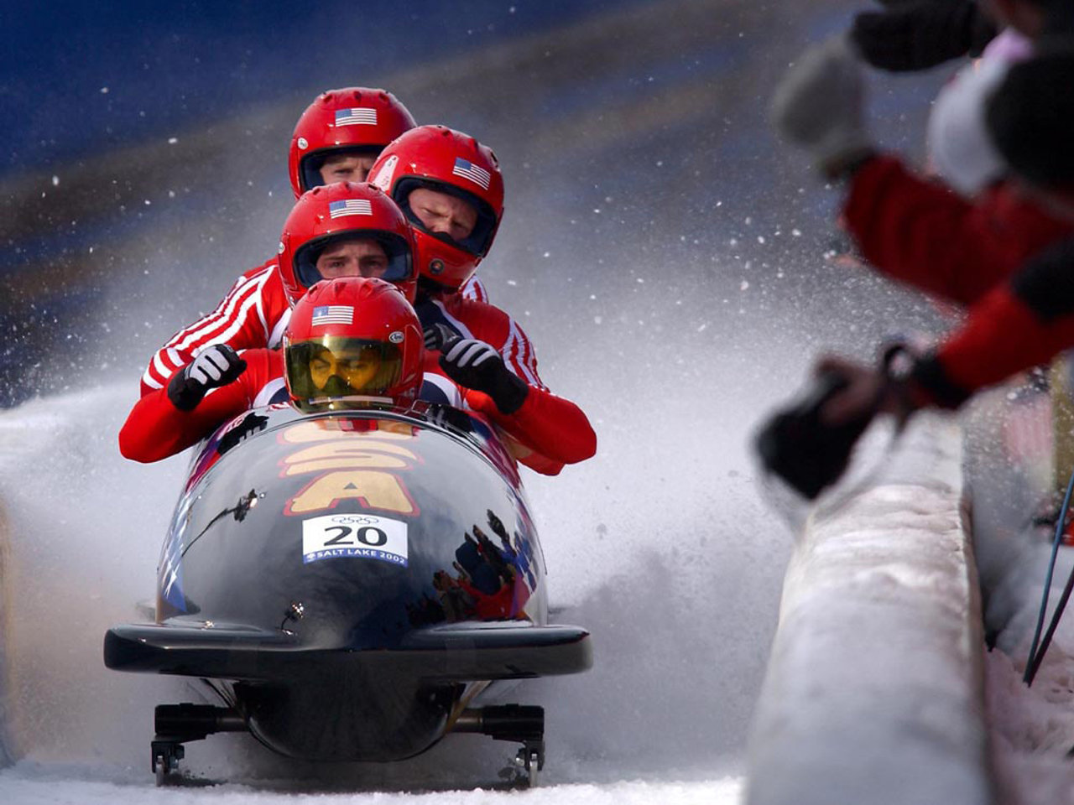
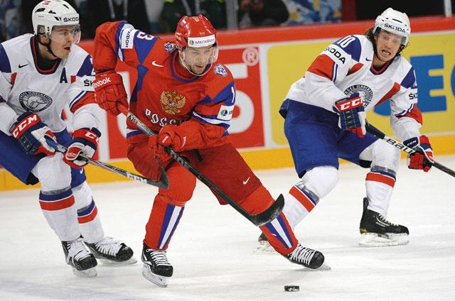
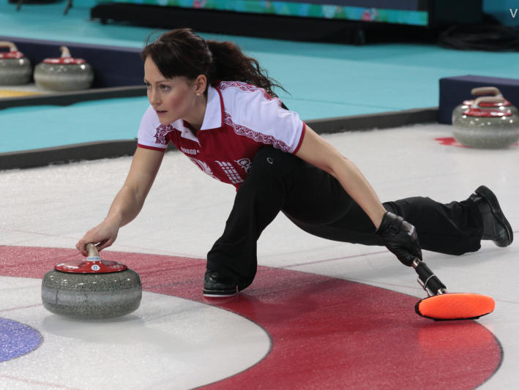
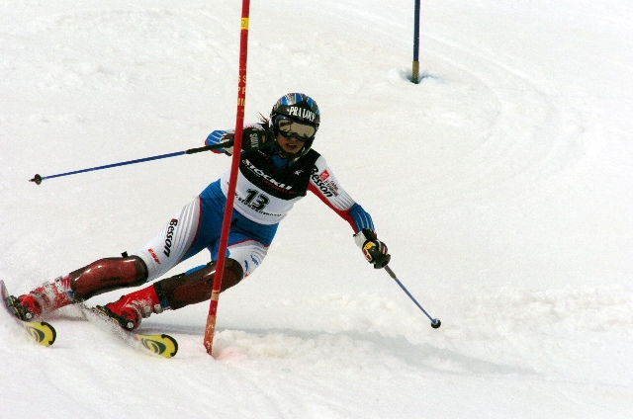

Slide 11
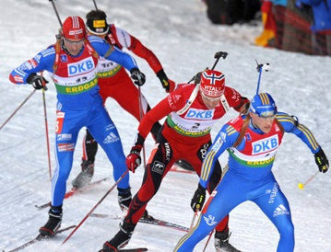
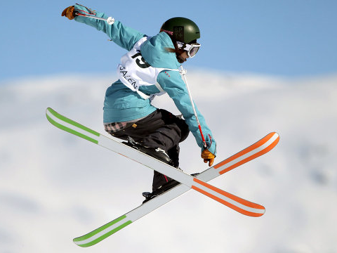
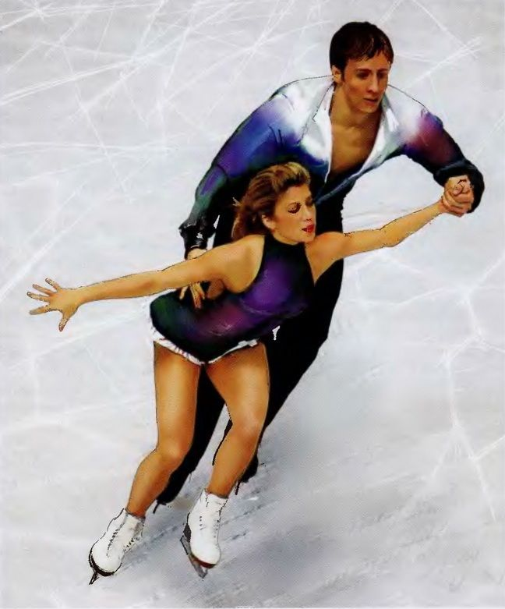

Slide 12
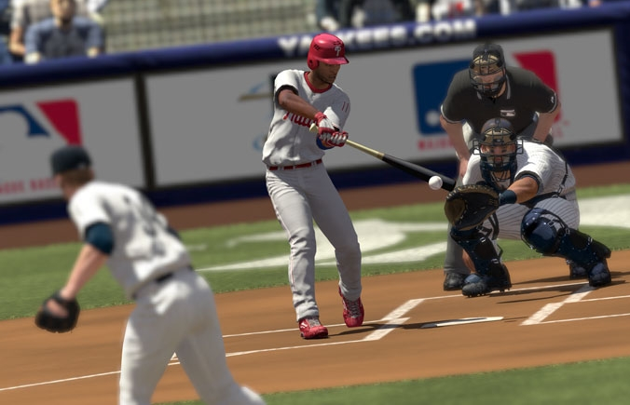
Карточки по спортивным играм

Slide 13
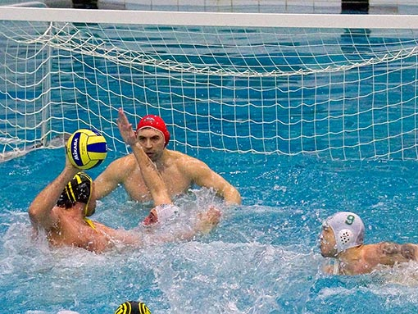
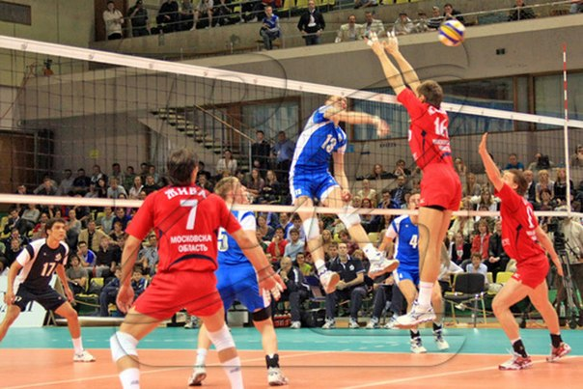

Slide 14
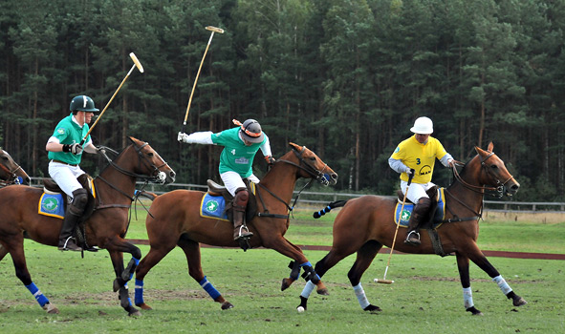
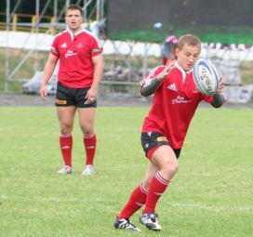

Slide 15
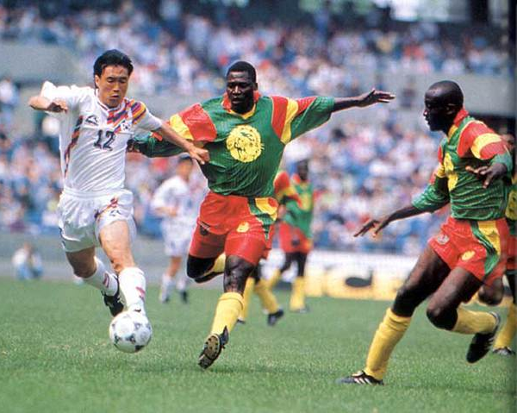
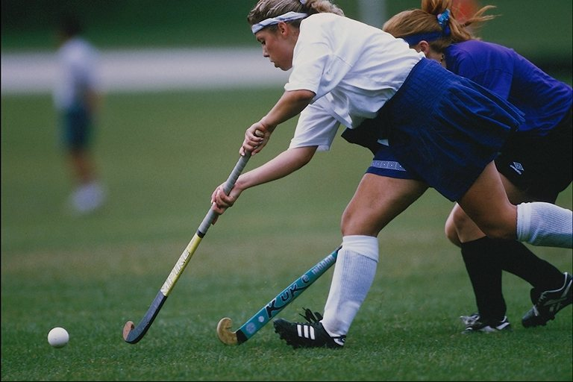

Slide 16
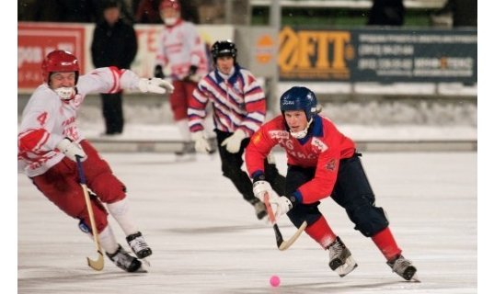

Slide 17
Спасибо за внимание!

